Slide 1
«Амперметр. Измерение силы тока в цепи».
Всероссийская научно-методическая конференция 10 ноября 2013 - 30 января 2014 "Педагогическая технология и мастерство учителя"
Муниципальное бюджетное образовательное учреждение лицей №28 имени академика Б.А.Королева
г. НижнийНовгород
8 класс
ФИЗИКА-8 Перышкин А.В.
ДЕМИНА МАРИНА ЮРЬЕВНА
Электронное периодическое издание НАУКОГРАД
Ноябрь 2013 – февраль 2014

Slide 2
Науку все глубже постигнуть стремись, Познанием вечного жаждой томись. Лишь первых познаний блеснет тебе свет, Узнаешь: предела для знания нет.
Фирдоуси, персидский поэт, 940-1030 гг

Slide 3
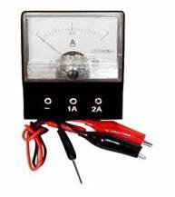
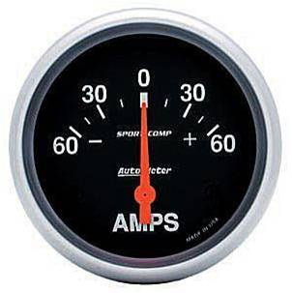
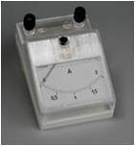
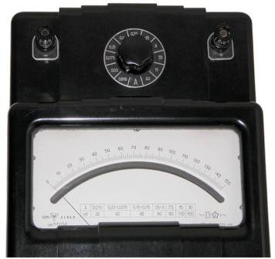
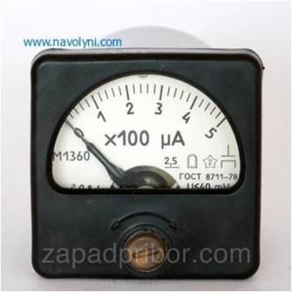
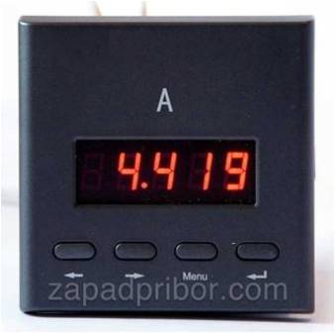
Амперметры
А

Slide 4
Правила работы с амперметром
Включается амперметр в цепь последовательно с тем прибором, силу тока в котором измеряют.
Включение амперметра производится с помощью двух клемм, или двух зажимов: (+) и (-). Клемму со знаком (+) нужно обязательно соединять с проводом, идущим от (+) полюса источника.
в случае "зашкаливания" — выхода стрелки за пределы шкалы — немедленно разомкнуть цепь!
Беречь прибор от резких ударов и тряски, пыли.

Slide 5
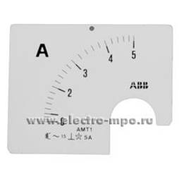
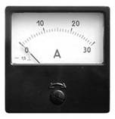
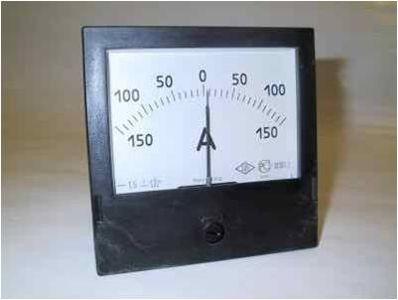
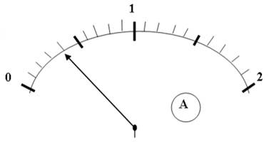
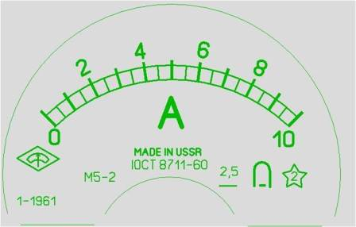
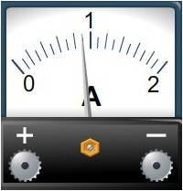
Определение цены деления амперметра

Slide 6
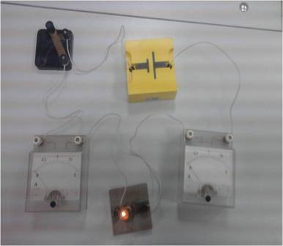
Сборка электрической цепи
Схема
-
+
-
+
-
+
А
А
Цепь

Slide 7
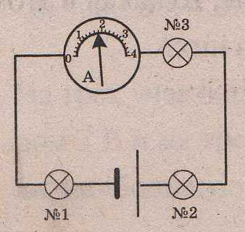
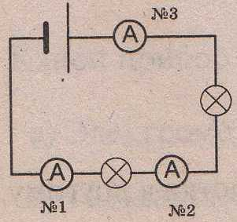
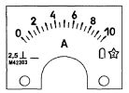
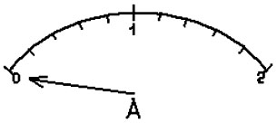
Вариант № 1.
1.Как называется прибор, для измерения силы тока:
1)Гальванометр
2)Гальванический элемент
3)Амперметр
4)электрометр
2.Какое действие тока используют в амперметрах?
1)Тепловое
2)Химическое
3)Механическое
4)Магнитное
3.На рисунке 1 изображены
схемы электрической цепи.
Какой из амперметров
включен в цепь правильно?
1)1
2)2
3)3
4.Определите цену деления амперметра
1)2А
2)0,5
3)1А
4)0,5мА
5.На каком участке цепи, в которой работают электролампа и звонок, надо включить амперметр, чтобы узнать силу тока в звонке?
1)До звонка (по направлению
электрического тока)
2)После звонка
3)Возле положительного полюса
источника тока
4)На любом участке электрической цепи
Вариант №2
1.Амперметр – прибор для …
1)Измерения электрического заряда
2)Измерения силы тока
3)Обнаружения электрического заряда
2.Силу тока в какой лампе показывает
включенный
в эту цепь амперметр?
1)В №1
2)В №2
3)В №3
4)В каждой из них
3.По показанию амперметра №2 сила тока в цепи равна 0,5мА. Какую силу тока зарегистрируют амперметры
№1 и №3?
1)№1 – меньше 0,5мА, №3 – больше 0,5 мА
2)№1 – больше 0,5мА, №3 – меньше 0,5 мА
3)№1 и №3 , как и №2, - 0,5 мА
4.Определите цену деления амперметра:
1)2А
2)1А
3)0,5А
4)0,2А
5.Как амперметр включается в цепь?
1)Рядом с тем потребителем тока, в котором надо измерить силу тока, соединяя его клемму, отмеченную «+», с проводником, идущим от положительного полюса источника тока
2)Последовательно с элементом цепи, где измеряется сила тока, следя за тем, чтобы его клемма, отмеченная знаком «+», была соединена с положительным полюсом источника тока
3)Последовательно с тем участком цепи, в котором измеряется сила тока, соединяя его клемму «+» с отрицательным полюсом источника тока
4)Без каких либо правил.

Slide 8
Правильные ответы
Ответы 1 варианта |  | Ответы 2 варианта
№ вопроса | № ответа | № вопроса | № ответа
1 | 3 | 1 | 2
2 | 4 | 2 | 4
3 | 1 | 3 | 3
4 | 2 | 4 | 4
5 | 4 | 5 | 2

Slide 9
Используемые материалы
Физика 8 Перышкин А.В.
Физика,8 кл.- 1с:Образование 4. Дом
Тесты по физике 8 кл. А.В.Чеботарева

Slide 10
ссылки
http://www.promtehlab.ru/upload/iblock/85c/1.jpg
http://www.mos-uk1.ru/catalog/image.php?image=photo/124.jpg
http://radiotrician.ru/m104_.jpg
http://www.zapadpribor.com/static/images/products/8534.jpg
http://lvivmarket.net/modules/goods/images/911_1111.jpg
http://static.baza.farpost.ru/v/1302855407021_bulletin
http://www.physics-regelman.com/secondary/7/1/18.png
http://www.freetorg.com.ua/_data/lead/3390/1736160i.jpg
http://www.234234.ru/find/images/54/54_3781.JPG
http://img12.imageshost.ru/img/2011/02/01/image_4d475053a995c.jpg

